Slide 1
урок геометрии
3 "б" класс

Slide 2
какая фигура лишняя?

Slide 3
Тема урока:
s - ?

Slide 4
Нахождение площади прямоугольного треугольника

Slide 5
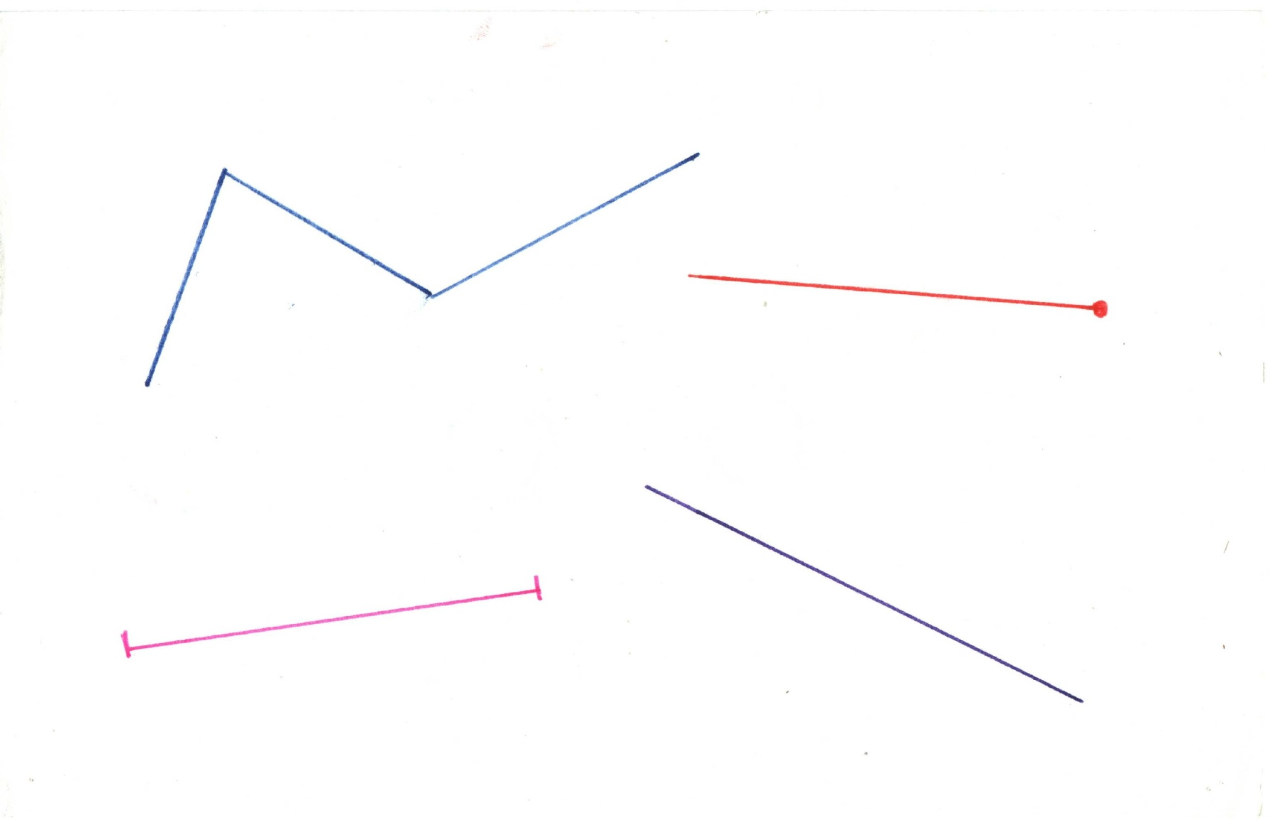
геометрическая разминка

Slide 6
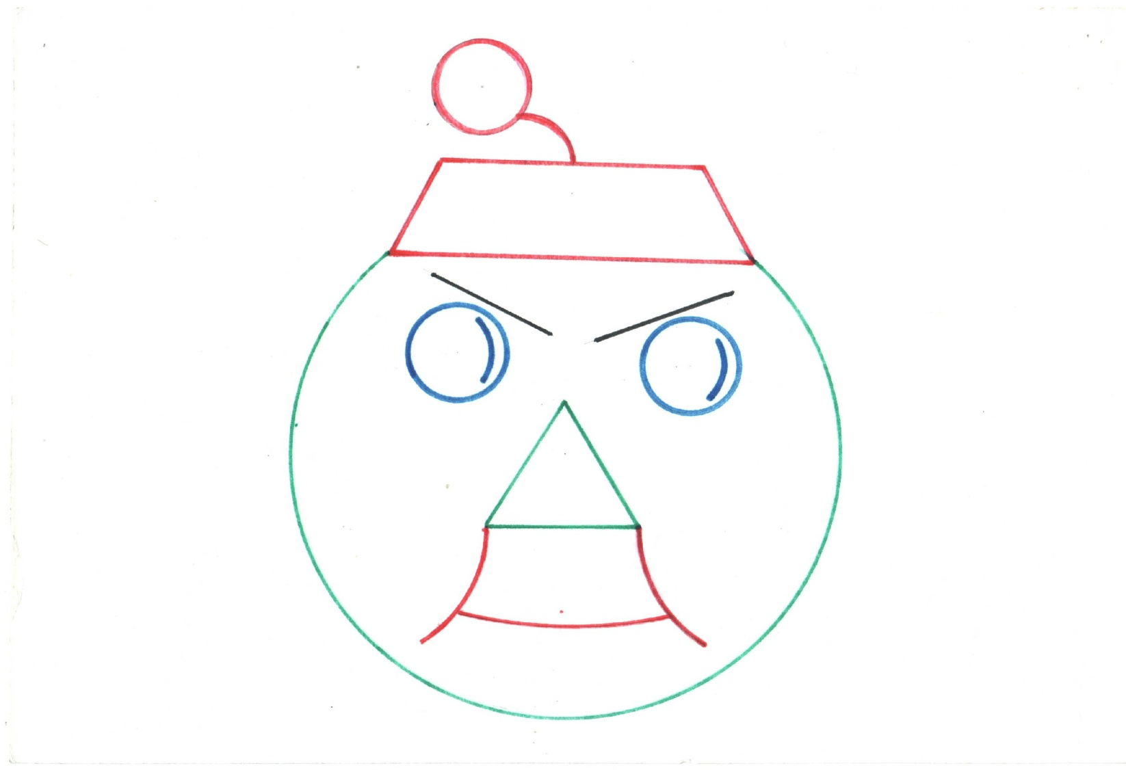

Slide 7
найдите ошибки
6 дм=60 мм
56 см=5дм6см
40см=4м
28мм=8см2мм
8м=80дм

Slide 8
виды треугольников
3
1
2

Slide 9
1
3
2
4
5
6

Slide 11
s=а х в
s=а х а

Slide 12
4см
2см

Slide 13
4см
2см

Slide 14
s= (а х в):2

